Slide 1
LINGKARAN ORTOGONAL
$$AB=\sqrt{(−\frac{1}{2}A+\frac{1}{2}A_{1})^{2}+(−\frac{1}{2}B+\frac{1}{2}B_{1})^{2}}$$
AP=$\sqrt{\frac{1}{4}A_{1}^{2}+\frac{1}{4}B_{1}^{2}−C_{1}}$
B($−\frac{1}{2}A,−\frac{1}{2}B)$
P
$A$(-$\frac{1}{2}A_{1},−\frac{1}{2}B_{1})$

Slide 2
LINGKARAN ORTOGONAL
BP=$\sqrt{\frac{1}{4}A+\frac{1}{4}B−C}$
$${(AB)}^{2}=({AP)}^{2}+({BP)}^{2}$$
($\sqrt{(−\frac{1}{2}A+\frac{1}{2}A_{1})^{2}+(−\frac{1}{2}B+\frac{1}{2}B_{1})^{2}} )^{2}={(\sqrt{\frac{1}{4}A_{1}^{2}+\frac{1}{4}B_{1}^{2}−C_{1}})}^{2}+(\sqrt{\frac{1}{4}A^{2}+\frac{1}{4}B^{2}−C})^{2}$
$(−\frac{1}{2}A+\frac{1}{2}A_{1})^{2}+(−\frac{1}{2}B+\frac{1}{2}B_{1})^{2}=$ $\frac{1}{4}A_{1}^{2}+\frac{1}{4}B_{1}^{2}−C_{1}+\frac{1}{4}A^{2}+\frac{1}{4}B^{2}−$C
$\frac{1}{4}A^{2}−\frac{1}{2}AA_{1}+\frac{1}{4}A_{1}^{2}+\frac{1}{4}B^{2}−\frac{1}{2}BB_{1}$+$\frac{1}{4}B_{1}^{2}=$ $\frac{1}{4}A_{1}^{2}+\frac{1}{4}B_{1}^{2}−C_{1}+\frac{1}{4}A^{2}+\frac{1}{4}B^{2}−$C

Slide 3
LINGKARAN ORTOGONAL
$AA_{1}+BB_{1}=2(C+C_{1}$)
Contoh Soal
Buktikan bahwa lingkaran ${2x}^{2}+{2y}^{2}−3x−4y+2=0 dan x^{2}+y^{2}−4x+2y=0$
Jawab
${2x}^{2}+{2y}^{2}−3x−4y+2=0⟺$ $x^{2}+y^{2}−\frac{3}{2}x−2y+1=0$
Maka didapat A$=−\frac{3}{2}, B=−2, C=1$
$x^{2}+y^{2}−4x+2y=0$ Maka didapat $A_{1}=−4,B_{1}=2,C_{1}=0$
$AA_{1}+BB_{1}=\left(−\frac{3}{2}\right)\left(−4\right)+(−2)($2)$=6−4=2$
$2(C+C_{1}$)$=2\left(1+0\right)=2, karena AA_{1}+BB_{1}=2(C+C_{1}$)
Maka kedua lingkaran berpotongan saling ortogonal

Slide 4
LINGKARAN ORTOGONAL
Contoh soal
Carilah persamaan lingkaran yang memotong lingkaran orthogonal dengan persamaan $x^{2}+y^{2}+2x−2y+1=0 dan x^{2}+y^{2}+4x+4y+3=0$dan pusatnya terletak $3x−y−2=0$
Jawab :
Misalkan persamaan lingkaran yang dicari adalah
$x^{2}+y^{2}+Ax+By+C=0$,
Memotong orthogonal terhadap lingkaran
$x^{2}+y^{2}+2x−2y+1=0$, maka $A_{1}=2, B_{1}=−2$, $C_{1}=1$
Sehingga syarat kedua lingkaran tersebut berpotongan orthogonal adalah
$AA_{1}+BB_{1}=2(C+C_{1}$)$⟺A\left(2\right)+B\left(−2\right)=2\left(C+1\right)$
$⟺2A−2B=2\left(C+1\right)$ $⟺2A−2B−2C=2$ ……….(1)

Slide 5
LINGKARAN ORTOGONAL
$x^{2}+y^{2}+Ax+By+C=0$,
Memotong orthogonal terhadap lingkaran
$x^{2}+y^{2}+4x+4y+3=0$, maka $A_{1}=4, B_{1}=4$, $C_{1}=3$
Sehingga syarat kedua lingkaran tersebut berpotongan orthogonal adalah
$AA_{1}+BB_{1}=2(C+C_{1}$)$⟺A\left(4\right)+B\left(4\right)=2\left(C+3\right)$
$⟺4A+4B=2\left(C+1\right)$ $⟺4A+4B−2C=6$ ……….(2)
Eliminasi (1) dan (2) didapat
$$4A+4B−2C=6$$
$$2A−2B−2C=2−$$
$$2A+6B=4……..\left(3\right)$$
Pusat lingkaran($−\frac{1}{2}A,−\frac{1}{2}B) terletak pada 3x−y−2=0 maka didapat :$

Slide 6
LINGKARAN ORTOGONAL
Pusat lingkaran($−\frac{1}{2}A,−\frac{1}{2}B) terletak pada 3x−y−2=0 maka didapat :$
$3$($−\frac{1}{2}A)−(−\frac{1}{2}B)=2$ $\left(x −2\right)$
$$3A−B=−4$$
$$2A+6B=4 X3$$
$3A−B=−4$ x 2
$$6A+18B=12$$
6A$−2B=−8$-
$$20B=20$$
B$=1$
$$3A−1=−4$$
$$3A=−3$$
A$=−1$

Slide 7
LINGKARAN ORTOGONAL
$SubtitusiA=−1$ dan $B=1$ ke $2A−2B−2C=2$ didapat
$$−2−2−2C=2⟺−2C=6⟺C=−3$$
Jadi persamaan lingkaran yang dicari adalah:
$$x^{2}+y^{2}−x+y−3=0$$
Contoh soal
Carilah persamaan lingkaran yang memotong lingkaran orthogonal dengan persamaan $x^{2}+y^{2}−2x−6y+5=0 dan x^{2}+y^{2}−7x−y=0$dan melalui titik ($−3,0)$
7$x^{2}+7y^{2}+10x−4y−33=0$

Slide 8
IRISAN KERUCUT
IRISAN KERUCUT
A. Definisi
Irisan kerucut adalah tempat kedudukan titik-titik pada bidang datar dimana perbandingan jarak dari suatu titik Sembarang ke titik tertentu dengan jarak titik sembarang ke garis tertentu adalah tetap.
Catatan:
Titik tertentu disebut dengan fokus.
Garis tertentu disebut dengan direktris
Bilangan yang tetap disebut eksentristas (e)
Bentuk irisan kerucut ditentukan oleh nilai eksentrisitas (e)
Jika e=1, maka irisan kerucut disebut dengan parabola.
Jika 0< e<1, maka irisan kerucut disebut ellips.
Jika e>1, maka irisan kerucut disebut hiperbola.
Jika e=0, maka irisan kerucut disebut lingkaran.

Slide 9
IRISAN KERUCUT
B. Bentuk umum Irisan Kerucut
Misalkan suatu irisan kerucut mempunyai fokus(x1,y1), persamaan direktriksnya adalah ax+by+c=0 dan eksentritasnya sama dengan (e) maka persamaan irisan kerucutnya
$$(x−x_{1})^{2}+(y−y_{1})^{2}=e^{2}\frac{(ax+by+c)^{2}}{a^{2}+b^{2}}$$
Bukti:
Dikiketahui: Fokus (F) =($x_{1}$,$y_{1}$)
Titik sembarang (P) =(x,y)
Persamaan Direktriks ax + by + c = 0
eksentristas = e
Ditanyakan : Persamaan Irisan Kerucut

Slide 10
IRISAN KERUCUT
$\frac{\left|FP\right|}{\left|DP\right|}=e⟺(\frac{\left|FP\right|}{\left|DP\right|})^{2}=e^{2}⟺{\left|FP\right|}^{2}=$ $e^{2}{\left|DP\right|}^{2}$
$\left|FP\right|=\sqrt{{(x}_{p}−x_{f})^{2}+(y_{p}−y_{f})^{2}}=$ $\sqrt{(x−x_{1})^{2}+(y−y_{1})^{2}}$
$$\left|DP\right|=\left|\frac{ax+by+c}{\sqrt{a^{2}+b^{2}}}\right|$$
${\left|FP\right|}^{2}=$ $e^{2}{\left|DP\right|}^{2}$
${(\sqrt{(x−x_{1})^{2}+(y−y_{1})^{2}})}^{2}=$ $e^{2}({\frac{ax+by+c}{\sqrt{a^{2}+b^{2}}})}^{2}$
$(x−x_{1})^{2}+(y−y_{1})^{2}=$ $e^{2}\frac{{(ax+by+c)}^{2}}{a^{2}+b^{2}}$

Slide 11
IRISAN KERUCUT
$$Contoh soal$$
Diketahui focus (-1,1), persamaan direktiks$≡x+y−1=0 dan e=1, carilah persamaan umum irisan kerucut$
jawab
$(x−x_{1})^{2}+(y−y_{1})^{2}=$ $e^{2}\frac{{(ax+by+c)}^{2}}{a^{2}+b^{2}}$
$(x+1)^{2}+(y−1)^{2}=$ $1^{2}\frac{{((x+y)−1)}^{2}}{1^{2}+1^{2}}$
$$x^{2}+2x+1+y^{2}−2y+1=\frac{({x+y)}^{2}−2\left(x+y\right)+1}{2}$$
$$x^{2}+2x+1+y^{2}−2y+1=\frac{({x+y)}^{2}−2\left(x+y\right)+1}{2}$$
$${2x}^{2}+4x+2+{2y}^{2}−4y+2=x^{2}−2xy+y^{2}−2x−2y+1$$
$x^{2}+y^{2}+2xy+6x−4y−2y+3=$0

Slide 12
IRISAN KERUCUT
$$Contoh soal$$
Carilah persamaan umum irisan kerucut dengan:
Fokus (-1,2), persamaan direktris $x=3 dan e=1$
Fokus (-6,0), persamaan direktrik x$=7, e=\frac{3}{5}$
Fokus (2,-3), persamaan direktrik 4$x−3y+24=0, e=1$

Slide 13
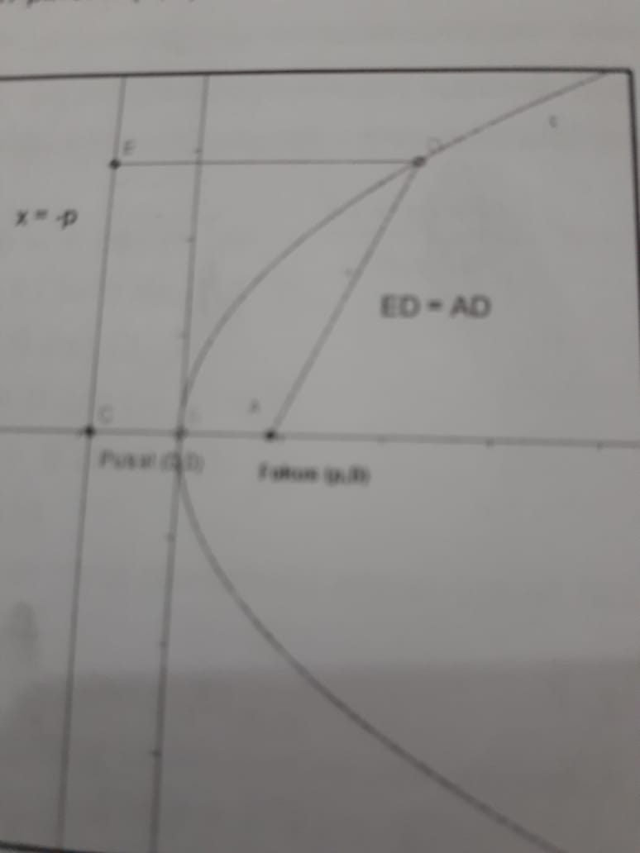
IRISAN KERUCUT
Parabola
Definisi :
Parabola adalah tempat kedudukan titik-titik yang jaraknya ke suatu titik tententu sama dengan jarak nya ke garis tertentu
Diketahui Persamaan parabola puncak (0,0),focus (p,0) dengan persamaan direktrik x$=−p$

Slide 14
IRISAN KERUCUT
Jawab d$≡x+p=0$
$$\left|FP\right|=\sqrt{(x−{p)}^{2}+(y−{0)}^{2}}$$
$${\left|FP\right|}^{2}={(x−p)}^{2}+y^{2}$$
$${\left|FP\right|}^{2}=x^{2}−2px+p^{2}+y^{2}$$
$$\left|Dp\right|=\left|\frac{(x+p}{\sqrt{1}}\right|$$
$${\left|DP\right|}^{2}=x^{2}+2px+p^{2}$$
$\frac{\left|FP\right|}{\left|DP\right|}=1⟺\frac{{\left|FP\right|}^{2}}{{\left|DP\right|}^{2}}=1^{2}⟺{\left|FP\right|}^{2}=$ $1^{2}$ ${\left|DP\right|}^{2}$
$$x^{2}−2px+p^{2}+y^{2}=1\left(x^{2}+2px+p^{2}\right)$$
$y^{2}=4px$, dengan tanda p(+)

Slide 15
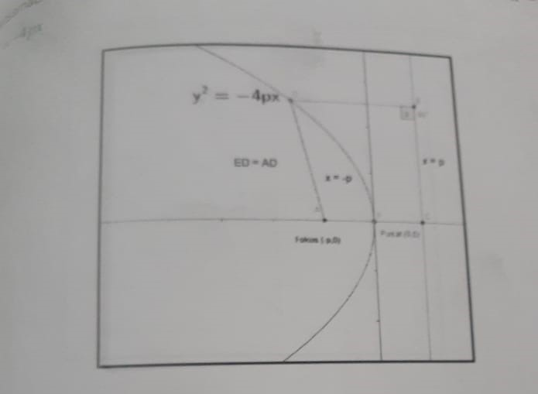
IRISAN KERUCUT
Persamaan kurva tersebut $y^{2}=4px, dengan p\left(−\right), fokus\left(p,0\right), direktriks$
$$d≡x=−p$$

Slide 16
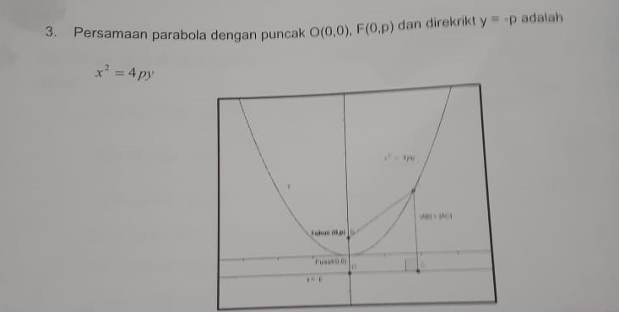
IRISAN KERUCUT
Persamaan kurva tersebut $x^{2}=4px, dengan p\left(+\right), fokus\left(p,0\right), direktriks$
$$d≡y=−p$$

Slide 17
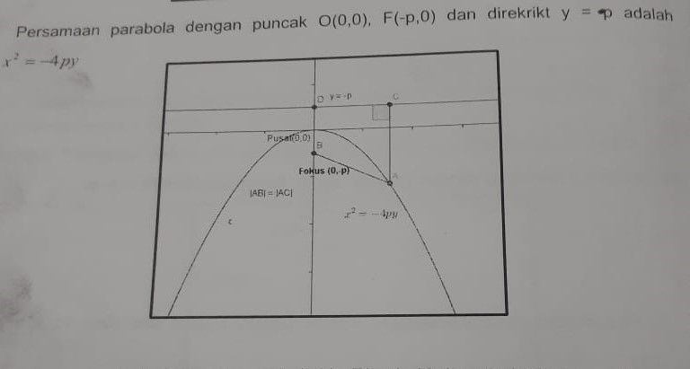
IRISAN KERUCUT
Persamaan kurva tersebut $x^{2}=4px, dengan p\left(−\right), fokus\left(p,0\right), direktriks$
$$d≡y=−p$$

Slide 18
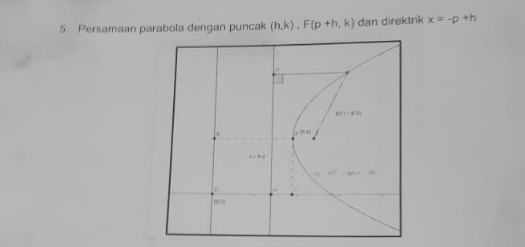
IRISAN KERUCUT
$$d≡x=−p+h⟺d≡\left(x+p\right)−h=0$$
$$\left|FP\right|=\sqrt{{((x−\left(p+h\right))}^{2}+({y−k)}^{2}}$$
$${\left|FP\right|}^{2}={(x−\left(p+h\right))}^{2}+({y−k)}^{2}$$
$${\left|FP\right|}^{2}=x^{2}−2x\left(p+h\right)+{\left(p+h\right)}^{2}+{(y−k)}^{2}$$
$${\left|FP\right|}^{2}=x^{2}−2px−2hx+p^{2}+2hp+h^{2}+{(y−k)}^{2}$$

Slide 19
IRISAN KERUCUT
$$\left|DP\right|=\left|\frac{\left(x+p\right)−h}{\sqrt{1}}\right|$$
$${\left|DP\right|}^{2}={\left(x+p\right)−h)}^{2}$$
$${\left|DP\right|}^{2}={(x+p)}^{2}−2h\left(x+p\right)+h^{2}$$
${\left|DP\right|}^{2}=x^{2}+2px+p^{2}−2hx−2hp+$ $h^{2}$
$\frac{\left|FP\right|}{\left|DP\right|}=1⟺\frac{{\left|FP\right|}^{2}}{{\left|DP\right|}^{2}}=1^{2}⟺{\left|FP\right|}^{2}=$ $1^{2}$ ${\left|DP\right|}^{2}$
$x^{2}−2px−2hx+p^{2}+2hp+h^{2}+{(y−k)}^{2}=$ $x^{2}+2px+p^{2}−2hx−2hp+$ $h^{2}$
$${\left(y−k\right)}^{2}=2px+2px−2hp−2hp$$
$${\left(y−k\right)}^{2}=4px−4hp$$
$${\left(y−k\right)}^{2}=4p\left(x−h\right), dengan p(+)$$

Slide 20
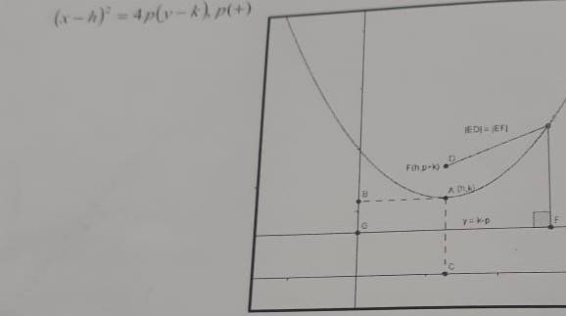
IRISAN KERUCUT
Persamaan parabola dengan puncak (h,k), focus (h,k+p) dengan persamaan direktrik y$=k−p adalah$
$${\left(x−h\right)}^{2}=4p\left(y−k\right), dengan p\left(−\right)$$

Slide 21
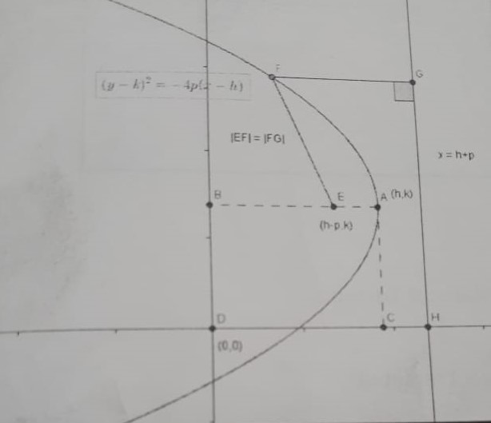
IRISAN KERUCUT
Persamaan parabola dengan puncak (h,k), focus (h-p,k) dengan persamaan direktrik x$=h+p adalah$
$${\left(y−k\right)}^{2}=4p\left(x−h\right), dengan p(−)$$

